Slide 1


Développement du module de facturation pour ParkDrive
Réalisé Par:
Haj Khlifa Abdelali
Effectué à:
DataPyLab – Safi
Encadré à la FST de Settat par :
Prof. Balouki Youssef
Encadré à DataPyLab par :
Mr. El Yassir Alaa
Soutenu le 13/06/24 Devant le jury composé de:
Mme Sara Arezki, Professeur à la FST de Settat
M. Balouki Youssef, Professeur à la FST de Settat
Année Universitaire: 2023/2024

Slide 2
Plan
Contexte général du projet
Analyse et conception : Description Fonctionnelle
Etude technique
Technologies utilisées
Modèle de données
Réalisation
Modélisation de la base de données
Etapes de réalisation
Algorithme de facturation du stockage
Conclusion et perspectives

Slide 3
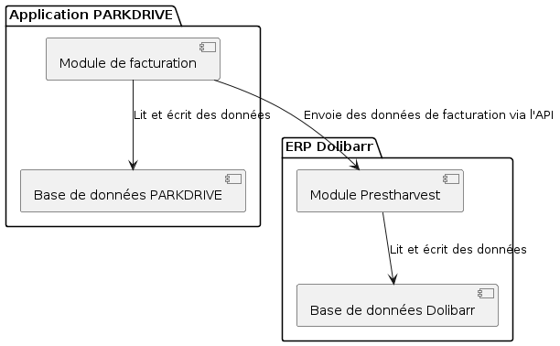
Contexte du projet
Introduction
Contexte du projet
Analyse & Conception
Etude technique
Réalisation
Conclusion et perspectives
Objectif : Transmettre à l'outil de gestion d'entreprise (ERP) les prestations journalières réalisées
Principe : Envoi des prestations via l’API REST de Prestharvest
Client : MOSOLF France
Prestataire : DataPyLab
Déployée le 1^{ier} mai 2024
Début transfert facturation Le 1^{ier} juin 2024
Déployée en avril 2023
Notes:
Contexte : La société Mosolf France a mandaté le prestataire DataPyLab pour la conception d'une solution de gestion de son park véhicules (environ 15000 emplacements).
Mosolf France est une société spécialisée dans le stockage et la maintenance de véhicules neufs pour le compte de fabricants de voiture.
Mosolf dispose d'un outil de gestion d'entreprise (ERP) déployé en avril 2023 et la solution parldrive a été déployé le 1^{ier} mai 2024.
Objectif : Transmettre les prestations journalières de la veille.

Slide 4
Analyse & Conception

Slide 5
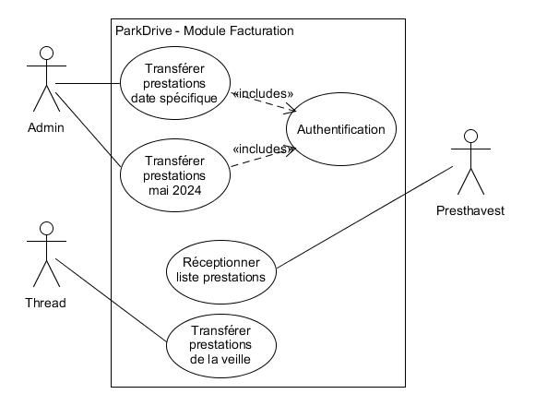
Description Fonctionnelle du module Facturation
Introduction
Contexte du projet
Analyse & Conception
Etude technique
Réalisation
Conclusion et perspectives
Extraire les prestations journalières réalisées
Transférer les données à Prestharvest (API Dolibarr)
Automatiser la transmission via un thread dédié
Permettre une facturation rétroactive depuis une date définie (mai 2024)
Sélectionner, via une interface utilisateur, une date de facturation spécifique
Notes:
Le module de facturation automatisée a été spécifiquement conçu pour s'intégrer de manière transparente à l'application PARKDRIVE, déjà utilisée par MOSOLF FRANCE pour gérer leur parc automobile. Cette intégration permet de centraliser l'ensemble des processus liés aux véhicules, de leur entrée jusqu'à leur sortie, en passant par le stockage, la maintenance et désormais la facturation.
Un des points forts de ce module est sa capacité à communiquer efficacement avec le module Prestharvest de l'ERP Dolibarr, via une API dédiée. Cette communication permet de synchroniser en temps réel les données de facturation entre les deux systèmes, garantissant ainsi l'intégrité et la cohérence des informations.
Pour automatiser la facturation des prestations quotidiennes, le module s'appuie sur un thread dédié qui s'exécute chaque jour à une heure définie. Ce thread récupère les prestations réalisées la veille et les transmet au module de facturation pour traitement. Cette approche permet de répartir la charge de traitement et d'éviter tout impact sur les performances de l'application principale.
En plus de la facturation quotidienne, le module offre la possibilité de réaliser une facturation rétroactive à partir d'une date spécifique, comme le 1er mai par exemple. Cette fonctionnalité est particulièrement utile lors de la mise en place du module, pour rattraper les facturations antérieures.
Enfin, pour plus de flexibilité, une interface utilisateur a été développée afin de permettre aux utilisateurs de sélectionner une date de facturation spécifique. Cette interface simplifie la gestion des cas particuliers et offre un contrôle total sur le processus de facturation.

Slide 6
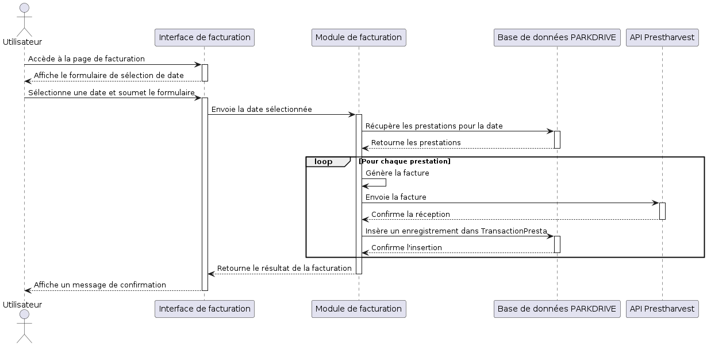
Interface de facturation
Introduction
Contexte du projet
Analyse & Conception
Etude technique
Réalisation
Conclusion et perspectives
Diagramme de séquences

Slide 7
ETUDE TECHNIQUE

Slide 8








Technologies utilisées
Introduction
Contexte du projet
Analyse & Conception
Etude technique
Réalisation
Conclusion et perspectives
Backlog, versionning & déploiement
Gestion Base
de données
Environnement en local pour test
Envoi des données
Notes:
Python est considéré aujourd’hui comme étant le langage par excellence pour le traitement de données, Il intègre des modules de calcul scientifique, d’extraction de données très avancés, des modules pour implémenter des interfaces graphiques, principalement Qt for Python (PySide2) binding de la célèbre bibliothèque Qt de C++.
Et bien que moins performant, en termes de temps d’exécution, par rapport aux langages C/C++ et fortran, le langage Python s’interface facilement avec ces deux langages et la plupart de ses modules tiers sont implémentés en C ou sont des binding de bibliothèques C ou Fortran déjà existantes.

Slide 9
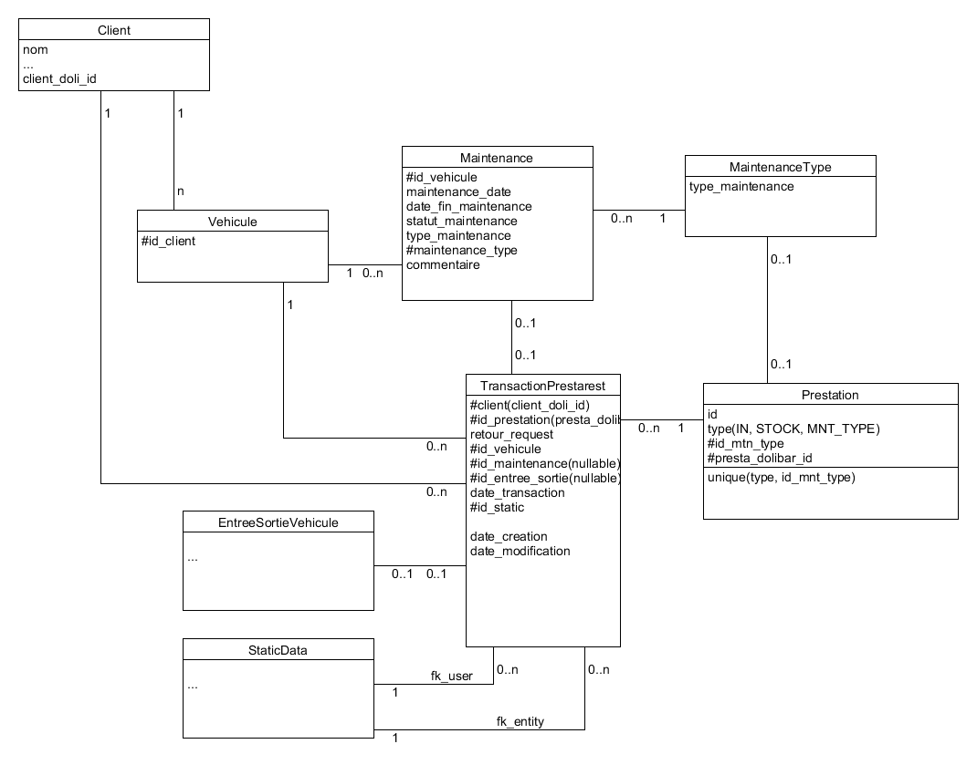
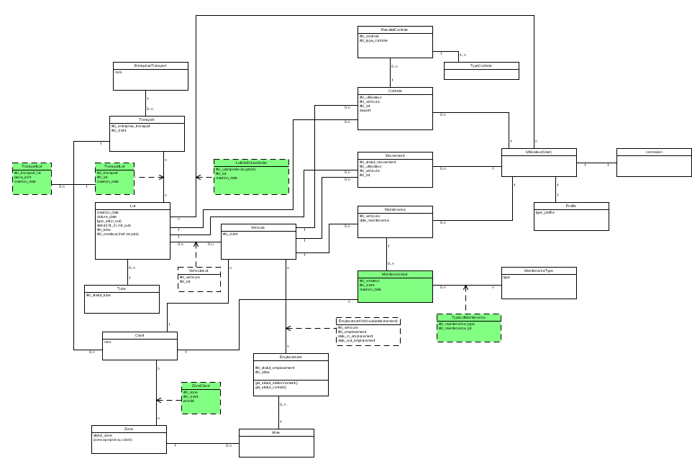
Modèle de données
Introduction
Contexte du projet
Analyse & Conception
Etude technique
Réalisation
Conclusion et perspectives
Tables ajoutées, spécifiques pour le module facturation
Aperçu modèle de base de données
ParkDrive
Modèle de base de données pour la partie facturation
Notes:
Pour effectuer un transfert à Dolibarr, on a besoin de l'identité du véhicule, du client correspondant, des dates d'entrée/sortie et de la liste des maintenances effectuée. On a également ajouté une table de correspondance des types de prestations entre ParkDrive et Dolibarr et une table pour la traçabilité des transactions.

Slide 10
REALISATION

Slide 11
Etapes de réalisation
Introduction
Contexte du projet
Analyse & Conception
Etude technique
Réalisation
Conclusion et perspectives
Procédure transfert prestations journalières
Thread exécuté à 1:00 AM
Interface utilisateur pour sélectionner date spécifique
Procédure transfert prestations mai 2024
Notes:
Le design pattern Singleton a été utilisé pour s'assurer qu'une seule instance du thread de facturation soit créée et partagée dans toute l'application. Cela permet d'éviter les problèmes de concurrence et de garantir l'intégrité des données traitées. Le thread est configuré pour s'exécuter quotidiennement à une heure fixe, généralement pendant les heures creuses, afin de ne pas impacter les performances de l'application pendant les pics d'activité

Slide 12
Implémentation du thread de facturation
Introduction
Contexte du projet
Analyse & Conception
Etude technique
Réalisation
Conclusion et perspectives
Problématiques
Solutions
Lancer automatiquement le thread lors du lancement serveur et permettre son contrôle
Prendre en compte les changements d'heure été/hiver
Utilisation du design pattern Singleton pour garantir une instance unique du thread
Exécution quotidienne à une heure du matin pour traiter les prestations de la veille (Utilisation du module schedule)
Notes:
Le design pattern Singleton a été utilisé pour s'assurer qu'une seule instance du thread de facturation soit créée et partagée dans toute l'application. Cela permet d'éviter les problèmes de concurrence et de garantir l'intégrité des données traitées. Le thread est configuré pour s'exécuter quotidiennement à une heure fixe, généralement pendant les heures creuses, afin de ne pas impacter les performances de l'application pendant les pics d'activité

Slide 13
Algorithme de facturation du stockage
Introduction
Contexte du projet
Analyse & Conception
Etude technique
Réalisation
Conclusion et perspectives
Deux cas de figure
Stockage
Stockage
IN Date1
OUT Date2
IN Date3
Today
Nbre impair entrées/sortie
=> Véhicule encore sur park
Approche récursive pour déterminer les véhicules à facturer
Stockage
Stockage
IN Date1
OUT Date2
IN Date3
OUT Date4
Nbre pair entrées/sortie
=> Véhicule sorti
Notes:
La facturation du stockage des véhicules a nécessité le développement d'un algorithme spécifique. Cet algorithme utilise une approche récursive pour parcourir efficacement les dates d'entrée et de sortie de chaque véhicule et déterminer s'il doit être facturé pour une date donnée. Pour optimiser les performances, les données fréquemment utilisées, comme les dates d'entrée et de sortie, sont mises en cache grâce à un dictionnaire partagé. Ce dictionnaire est encapsulé dans une classe Singleton, garantissant ainsi une utilisation cohérente du cache tout au long du processus de facturation.

Slide 14
Conclusion et perspectives
Introduction
Contexte du projet
Analyse & Conception
Etude technique
Réalisation
Conclusion et perspectives
Le module facturation est actuellement opérationnel, transmet les prestations réalisées quotidiennement et a bien servi a la facturation du mois de mai.
Points d’amelioration :
Interface pour l'affichage des factures non correctement enregistrées (panne serveur ParkDrive).
L'utilisation de 'multiprocessing' pour réduire le temps de transfert des données .
Notes:
Le module facturation est désormais opérationnel. Cependant, voici nos perspectives d'amelioration

Slide 15
Remerciement

